Slide 1

PROJECTPRESENTATIE · STUDIO040
AI Editor
Van één artikel naar vier kanalen — met de redactie aan het stuur.
Eén verhaal. Vier kanalen.
Een redactie die beslist.
Dylan Schuurman · Fontys Hogeschool ICT · 12 november 2026
Prototype · React + Tauri · DeepSeek + ElevenLabs
Sprintdemo 1 · 30 oktober 2026
Notes:
Goedemorgen. Ik ben Dylan en ik heb voor Studio040 een redactietool gebouwd: AI Editor. De tool maakt van één artikel vier kanalen, maar laat de regie bij de redactie. Vandaag vertel ik waarom dat nodig is, hoe het werkt, en wat ik ervan heb geleerd.

Slide 2
HET PROBLEEM
Eén verhaal, vier keer opnieuw.
12
4
elke dag
mensen op de redactie
kanalen per verhaal
nieuw nieuws, zelfde werk
Studio040 maakt elk verhaal opnieuw voor de site, de app, de radio en de internationale inwoners. Niet omdat de techniek ontbreekt, maar omdat elke vorm handwerk is.
De redactie is klein, de publicatiedruk is dagelijks en de verwachtingen zijn hoog.
“Dat is geen technisch probleem. Dat is een tijdprobleem.”
AI Editor · Studio040 · Dylan Schuurman
02
Notes:
Dit is de kern. De redactie van Studio040 is klein: twaalf mensen. Elk verhaal moet vier keer opnieuw: voor de site, de app, de radio en de internationals. Dat is geen technisch probleem, maar een tijdprobleem. De vraag is dus niet ‘kan AI tekst maken’, maar ‘kan AI tijd teruggeven zonder kwaliteit te verliezen’.

Slide 3
DE VRAAG
Kan AI de redactie tijd geven zonder dat de redactie de controle verliest?
De makkelijke versie is een knop die alles automatisch publiceert. Die wilde ik niet maken. De tool moet sneller zijn dan handwerk, maar nooit de verantwoordelijkheid overnemen.
01
02
03
Feiten blijven feiten
Een mens beslist
Alles is herleidbaar
Namen, plaatsen en bedragen komen letterlijk uit de bron.
Geen publicatie zonder goedkeuring van de redactie.
Bron, model, tijd en controles blijven zichtbaar.
AI Editor · Studio040 · Dylan Schuurman
03
Notes:
Daarom heb ik drie randvoorwaarden vooraf vastgelegd. Feiten moeten uit de bron komen, een mens beslist, en achteraf moet je kunnen zien wat de tool heeft gedaan. Die drie voorwaarden zitten niet in de prompt alleen, maar in de hele flow: checks, goedkeuring en herkomst.

Slide 4
DE OPLOSSING
Vier kanalen uit één bron.
Pushmelding
max. 200 tekens
BRON
Eén artikel
REDACTIE
SITE
Tekst
vijf bullets + diep
Klaar voor publicatie
NL/EN, audio en reel
Engels
voor internationals
RSS of geplakt
Radio
script met tijdcodes
Dezelfde feiten. Een andere drager. De redactie beslist.
De tool maakt de vormen; de redactie kiest wat naar buiten gaat.
AI Editor · Studio040 · Dylan Schuurman
04
Notes:
De oplossing is één bron met vier uitgangen: een pushmelding, drie tekstlengtes, een Engelse versie en een radioscript. Tussen de tool en de site zit bewust een menselijke poort. De tool mag voorstellen doen, maar niet publiceren.

Slide 5
ZO WERKT HET
Vijf stappen, geen tovenarij.
01
→
02
→
03
→
04
→
05
Plakken
Blokken
Vier vormen
Controleren
Publiceren
Een artikel of een item uit de RSS-feed.
Wie, wat, waar, geld, citaat en tijdvak.
Push, tekst, Engels en radio uit dezelfde blokken.
Zes checks en het oordeel van de redactie.
Eerst de site, direct daarna de reel.
Sneltoetsen: Ctrl+Enter maken · Ctrl+Shift+Enter goedkeuren · Ctrl+P publiceren
De hele flow zit in één venster; de testsite opent automatisch in de browser.
AI Editor · Studio040 · Dylan Schuurman
05
Notes:
In vijf stappen: plakken, blokken, vier vormen, controleren en publiceren. De blokken zijn belangrijk: de tool haalt eerst de kern eruit en maakt daarna pas de vormen. Zo blijven alle versies op dezelfde feiten gebaseerd. De sneltoetsen heb ik toegevoegd zodat je tijdens een demo of op de redactie niet hoeft te zoeken.

Slide 6
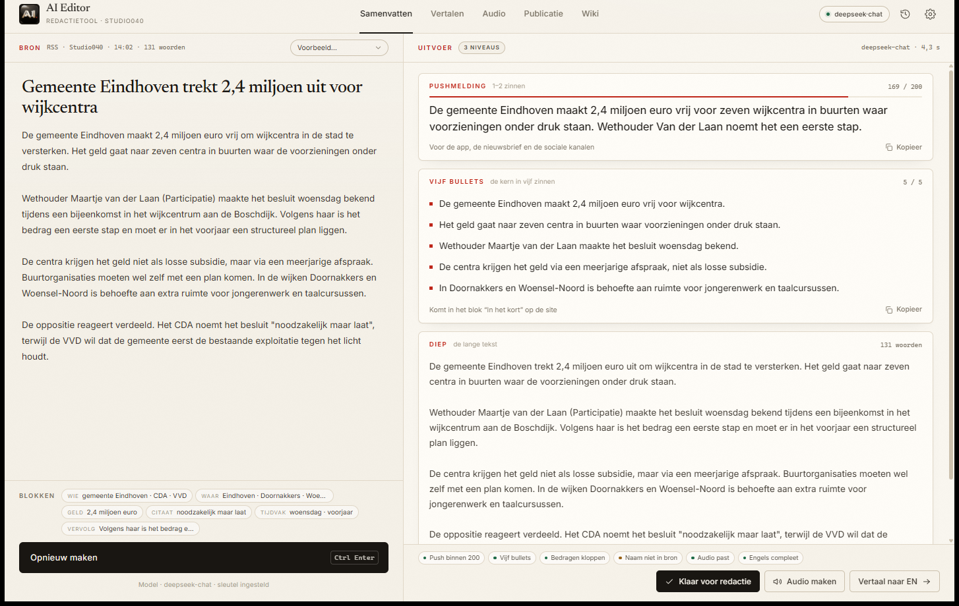
DE WERKBANK
Drie lengtes, één verhaal.
1
Blokken
Wie, wat, waar, geld en citaat worden direct uit de bron gehaald.
2
Drie lengtes
Push van 169 tekens, vijf bullets en 131 woorden diep.
3
Controles
Namen, bedragen en lengte worden naast de bron gelegd.
Screenshot: AI Editor, 12 november 2026
AI Editor · Studio040 · Dylan Schuurman
06
Notes:
Dit is de werkbank. Links de bron, rechts de uitvoer. De tool laat meteen drie lengtes zien: een push van 169 tekens, vijf bullets en een diepe tekst. Onderaan staan de controles. In deze run geeft de tool een waarschuwing bij een afgekorte naam: ‘Van der Laan’ in plaats van ‘Maartje van der Laan’. Dat is precies de bedoeling — de redactie ziet het en beslist.

Slide 7
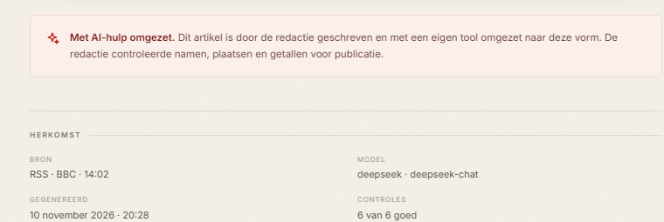
CONTROLE
Vertrouwen is een knop, geen belofte.
01
Hij verzint niets
Namen, plaatsen en getallen worden naast het origineel gelegd. Klopt een getal niet, dan gaat het niet door.
02
Jij beslist
De knop naar buiten is van een mens. Geen publicatie zonder goedkeuring.
Het AI-label en de herkomst op de testsite
03
Je kunt het nalezen
Van elk artikel worden bron, model, tijd en controles vastgelegd.
ZES CONTROLES
Push binnen 200 · vijf bullets · bedragen · namen · audiolengte · Engels
“Klopt een getal niet, dan gaat het niet door.”
AI Editor · Studio040 · Dylan Schuurman
07
Notes:
Vertrouwen is hier geen belofte maar een knop. De tool controleert zes dingen: lengte van de push, aantal bullets, bedragen, namen, audiolengte en de Engelse versie. Bij een rode controle blijft de knop ‘Klaar voor redactie’ uit. Op de site staat vervolgens wat er is gebeurd: bron, model, tijd en hoeveel controles goed gingen.

Slide 8
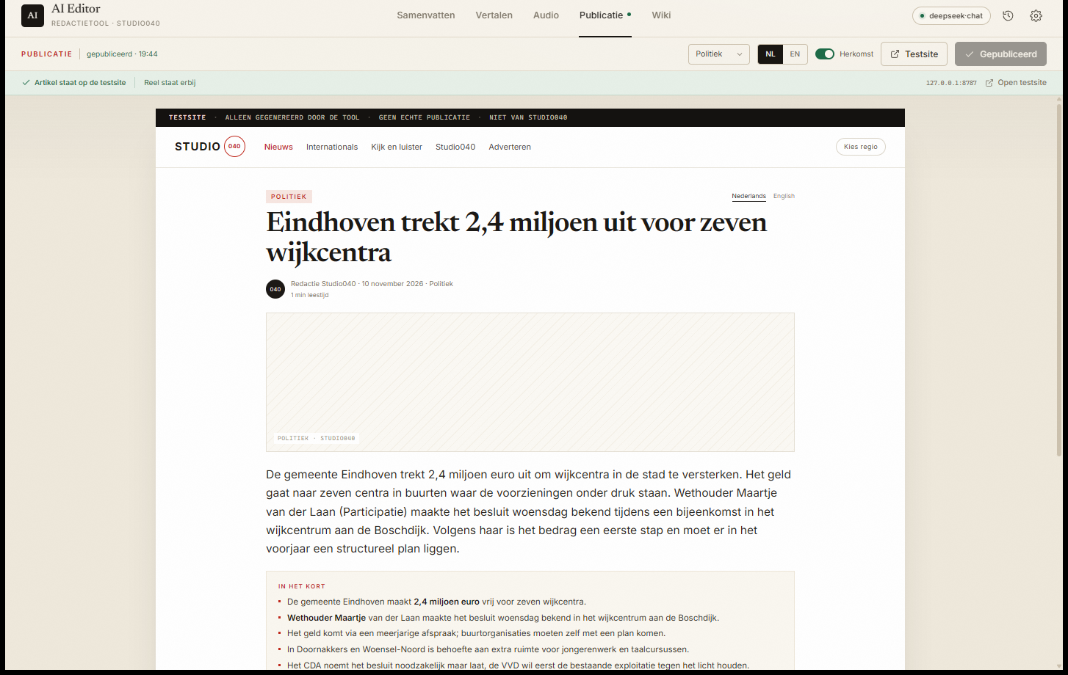
PUBLICEREN
Eerst het artikel, dan de reel.
0 s
Artikel staat op de testsite, in NL en EN.
~8 s
Reel met vier scènes verschijnt in de feed.
daarna
Audio en herkomst blijven eraan gekoppeld.
De knop is pas actief na goedkeuring.
AI Editor · Studio040 · Dylan Schuurman
08
Notes:
Publiceren is bewust in twee stappen: eerst het artikel, dan de reel. Het artikel staat er direct, de reel volgt een paar seconden later. In de app zie je de status: ‘artikel staat op de testsite’ en daarna ‘reel staat erbij’. De publicatieknop is disabled tot de redactie heeft goedgekeurd.

Slide 9
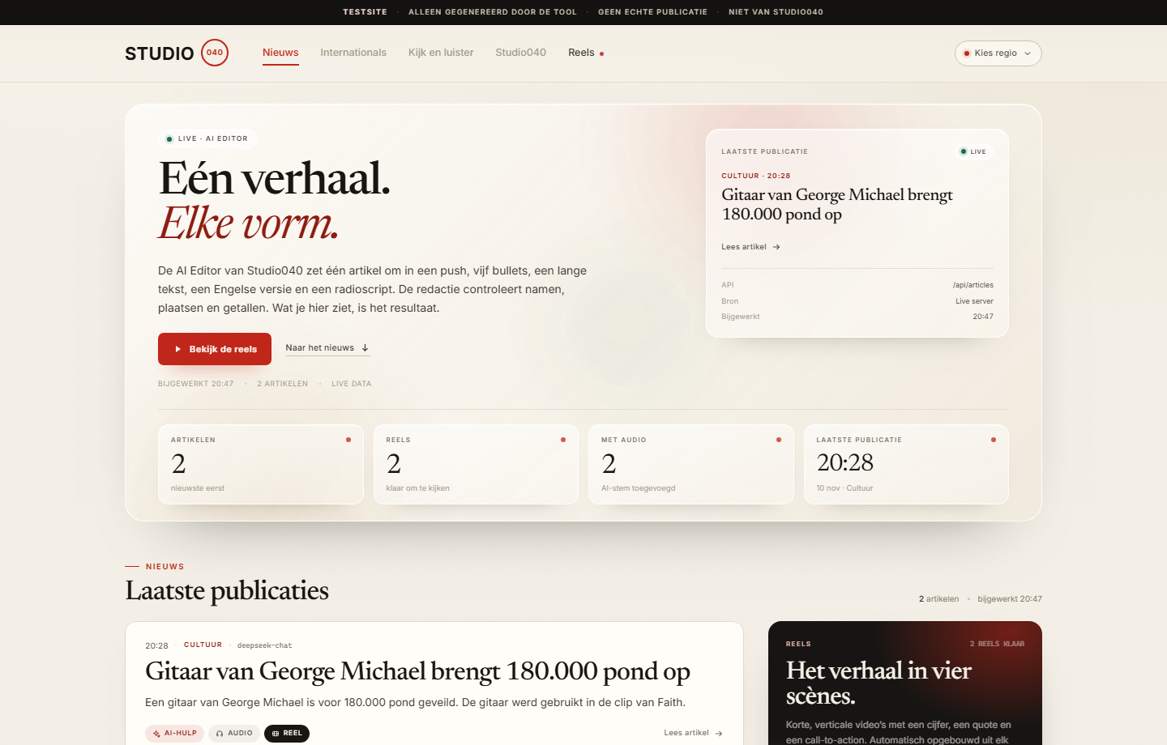
DE TESTSITE
Een testsite die zich gedraagt als de echte.
Zelfde uitstraling
Crème, rood en serif — zoals Studio040.
Zichtbaar testlabel
De zwarte balk maakt duidelijk: geen echte publicatie.
Glass-dashboard
Artikelen, reels en audio in één oogopslag.
AI-label en herkomst
Bij elk artikel, niet weggestopt.
127.0.0.1:8787 · automatisch geopend
AI Editor · Studio040 · Dylan Schuurman
09
Notes:
De testsite ziet eruit als Studio040, maar is duidelijk een testomgeving. Het dashboard is glassmorphic: zachte gradiënten, doorschijnende kaarten. Daaronder de feed. Elk artikel heeft een AI-label en een herkomstblok. De site werkt zichzelf bij: publish je in de app, dan verschijnt het artikel binnen enkele seconden.

Slide 10
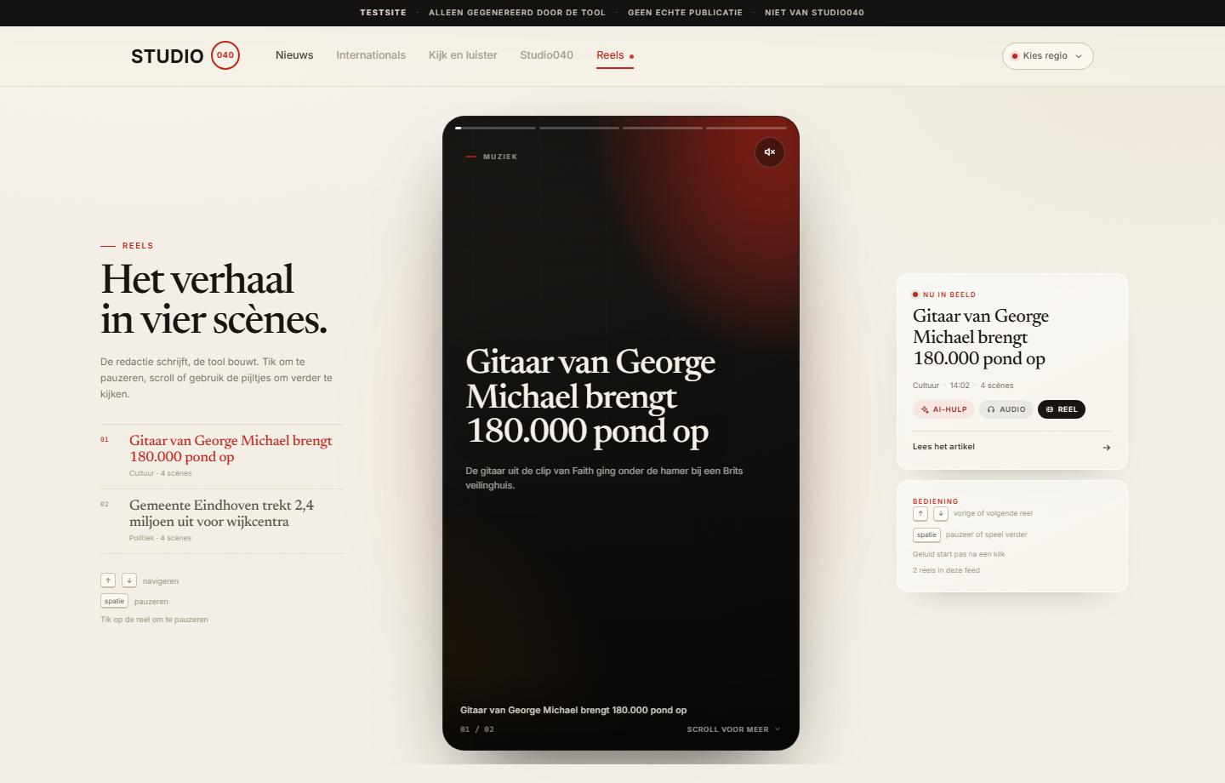
REELS
Het verhaal in vier scènes.
01
Intro
Kop en rubriek, groot in beeld.
02
Cijfer
Eén bedrag of getal uit het artikel.
03
Citaat
Letterlijk citaat, of de sterkste zin.
04
Outro
‘Lees het hele verhaal’ met Studio040.
DeepSeek schrijft de scènes; de site animeert ze met CSS. Geen video, wel beweging.
AI Editor · Studio040 · Dylan Schuurman
10
Notes:
De reel-feed is een verticale feed zoals je die kent van sociale media. Elke reel heeft vier scènes: een opening, een cijfer, een citaat en een afsluiting. DeepSeek schrijft de scènes op basis van het artikel; de site speelt ze af met CSS-animaties. Het is dus geen gerenderde video, maar echte web-motion — snel en zonder videobestand.

Slide 11
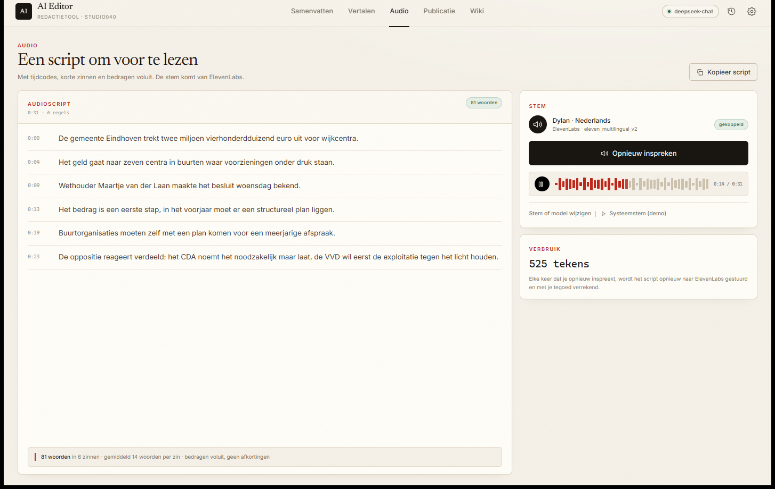
AUDIO
Een script dat de studio kan voorlezen.
Tijdcodes per zin
De redactie ziet meteen hoe lang het duurt.
Bedragen voluit
‘Twee miljoen vierhonderdduizend euro’.
Stem van ElevenLabs
Dylan, Nederlands, multilingual v2.
Kosten zichtbaar
525 tekens ≈ 0:31 audio.
Het script is de basis; de stem is de laatste stap.
AI Editor · Studio040 · Dylan Schuurman
11
Notes:
Voor de radio maakt de tool een script met tijdcodes. Bedragen worden voluit geschreven, zodat de nieuwslezer ze goed uitspreekt. Met één klik gaat het script naar ElevenLabs en krijg je audio terug. De teller laat zien hoeveel tekens je gebruikt; dat is meteen het kostenplaatje.

Slide 12
ARCHITECTUUR
Lokaal waar het kan, extern waar het moet.
FRONTEND
DESKTOP
EXTERN
React + Vite
Tauri + Rust
DeepSeek + ElevenLabs
vier tabbladen, één state
commands, bestanden, server
tekst, scènes en audio
OPSLAG
TESTSITE
BROWSER
JSON in AppData
127.0.0.1:8787
Chrome
config, runs, articles
HTML/CSS/JS, automatisch
opent bij het starten
Eén binary, één datamap, geen cloud voor de demo. Sleutels blijven lokaal; alleen tekst gaat naar het model.
De testsite is een klein Rust-proces in de app zelf. Daardoor werkt publiceren ook zonder internet.
AI Editor · Studio040 · Dylan Schuurman
12
Notes:
De architectuur is bewust simpel. De React-frontend praat met Tauri, en Tauri regelt alles wat lokaal moet: bestanden, de testsite op poort 8787 en de aanroepen naar DeepSeek en ElevenLabs. De data staat in één map onder AppData. Daardoor kun je de app back-uppen door één map te kopiëren, en werkt de demo ook als de cloud even traag is.

Slide 13
AFWEGINGEN
Waarom deze keuzes?
Tauri, geen Electron
DeepSeek, geen eigen model
Klein, snel en gebruikt de webview van Windows. Nadeel: een kleiner ecosysteem.
Goede kwaliteit voor weinig geld. Nadeel: afhankelijk van een externe dienst.
Lokaal, geen cloud
Mens, geen autopilot
Privacy en een demo die blijft werken. Nadeel: geen multi-user.
Betrouwbaarheid boven snelheid. Nadeel: één extra handeling.
Elke keuze is een ruil; die heb ik bewust gemaakt en in de demo zichtbaar gehouden.
AI Editor · Studio040 · Dylan Schuurman
13
Notes:
Elke keuze heeft een prijs. Tauri is klein en snel, maar minder volwassen dan Electron. DeepSeek is goedkoop en goed, maar je levert wel een stukje controle in. Lokaal houdt de demo en de privacy intact, maar het is geen multi-user platform. En de menselijke poort kost een handeling — die heb ik bewust overgehouden.

Slide 14
RESULTAAT
Wat er nu staat.
5
6
4
stukken per artikel
controles
reel-scènes
4,3 s
2
0
generatie
demo-artikelen
sleutels in de frontend
WERKT
NOG NIET
— Vier kanalen uit één artikel
— Video in plaats van motion-visuals
— Zes controles en menselijke goedkeuring
— Koppeling met het echte CMS
— Publiceren op de testsite, direct
— Meerdere gebruikers en rechten
— Reel-feed en audio per artikel
— Code signing voor Windows
— NL/EN, AI-label en herkomst
— Persistent na herstart
AI Editor · Studio040 · Dylan Schuurman
14
Notes:
Wat er nu staat: vijf stukken per artikel, zes controles, vier reel-scènes en ongeveer vier seconden generatie. De app heeft twee demo-artikelen met audio en reel, en de gegevens blijven bewaard na een herstart. Wat nog niet af is: echte video, een CMS-koppeling, multi-user en code signing. Dat benoem ik liever eerlijk.

Slide 15
REFLECTIE
Wat ik hiervan meeneem.
01
AI is geen eindredacteur
VOLGENDE STAPPEN
De waarde zit niet in het model, maar in de validatie en de menselijke poort eromheen.
→ Reel als echte video exporteren
→ Archief doorzoekbaar maken
02
Prompten is ontwerpen
→ Aansluiten op het CMS van Studio040
Structuur, voorbeelden, fallbacks en checks bepalen de kwaliteit meer dan één goede prompt.
→ Windows-build ondertekenen
03
Een demo is ook een product
BRONNEN
Snelstart, seeded data, een wiki en eerlijke beperkingen horen bij de oplevering.
Gesprekken met Studio040 (sprintdemo 1) · DeepSeek API-documentatie · ElevenLabs API-documentatie · Tauri 2-documentatie · eigen testruns.
AI Editor · Studio040 · Dylan Schuurman
15
Notes:
Drie dingen heb ik geleerd. Ten eerste: AI is geen eindredacteur; de waarde zit in de controle eromheen. Ten tweede: prompten is ontwerpen — structuur en fallbacks doen meer dan een slimme zin. Ten derde: een demo is ook een product; snelstarten, voorbeelddata en eerlijke beperkingen horen erbij. Volgende stappen zijn video, archief, CMS en signing.

Slide 16
TOT SLOT
Vragen?
AI Editor maakt het werk sneller,
maar laat de beslissing bij de redactie.
Dylan Schuurman
Fontys Hogeschool ICT · 12 november 2026
127.0.0.1:8787
AI Editor · Studio040 · Dylan Schuurman
16
Notes:
Daarmee sluit ik af. De tool is te demoën op localhost:8787; de app staat op de laptop. Ik hoor graag waar jullie vragen over hebben — over de AI-keuzes, de validatie of het ontwerp.

